Slide 1
Jumlah Kendaraan Bermotor Yang Terus Meningkat Dari Waktu ke Waktu

Slide 2
Jumlah Kendaraan Bermotor Yang Terus Meningkat Dari Waktu ke Waktu
Gusti Kadek Natia Larasati
(17/413900/TK/46340)
Rozanah
(17/413922/TK/46362)
Anindya Damayanti
(17/415231/TK/46520)
Dyah Permata Octaviana
(17/415232/TK/46521)

Slide 3
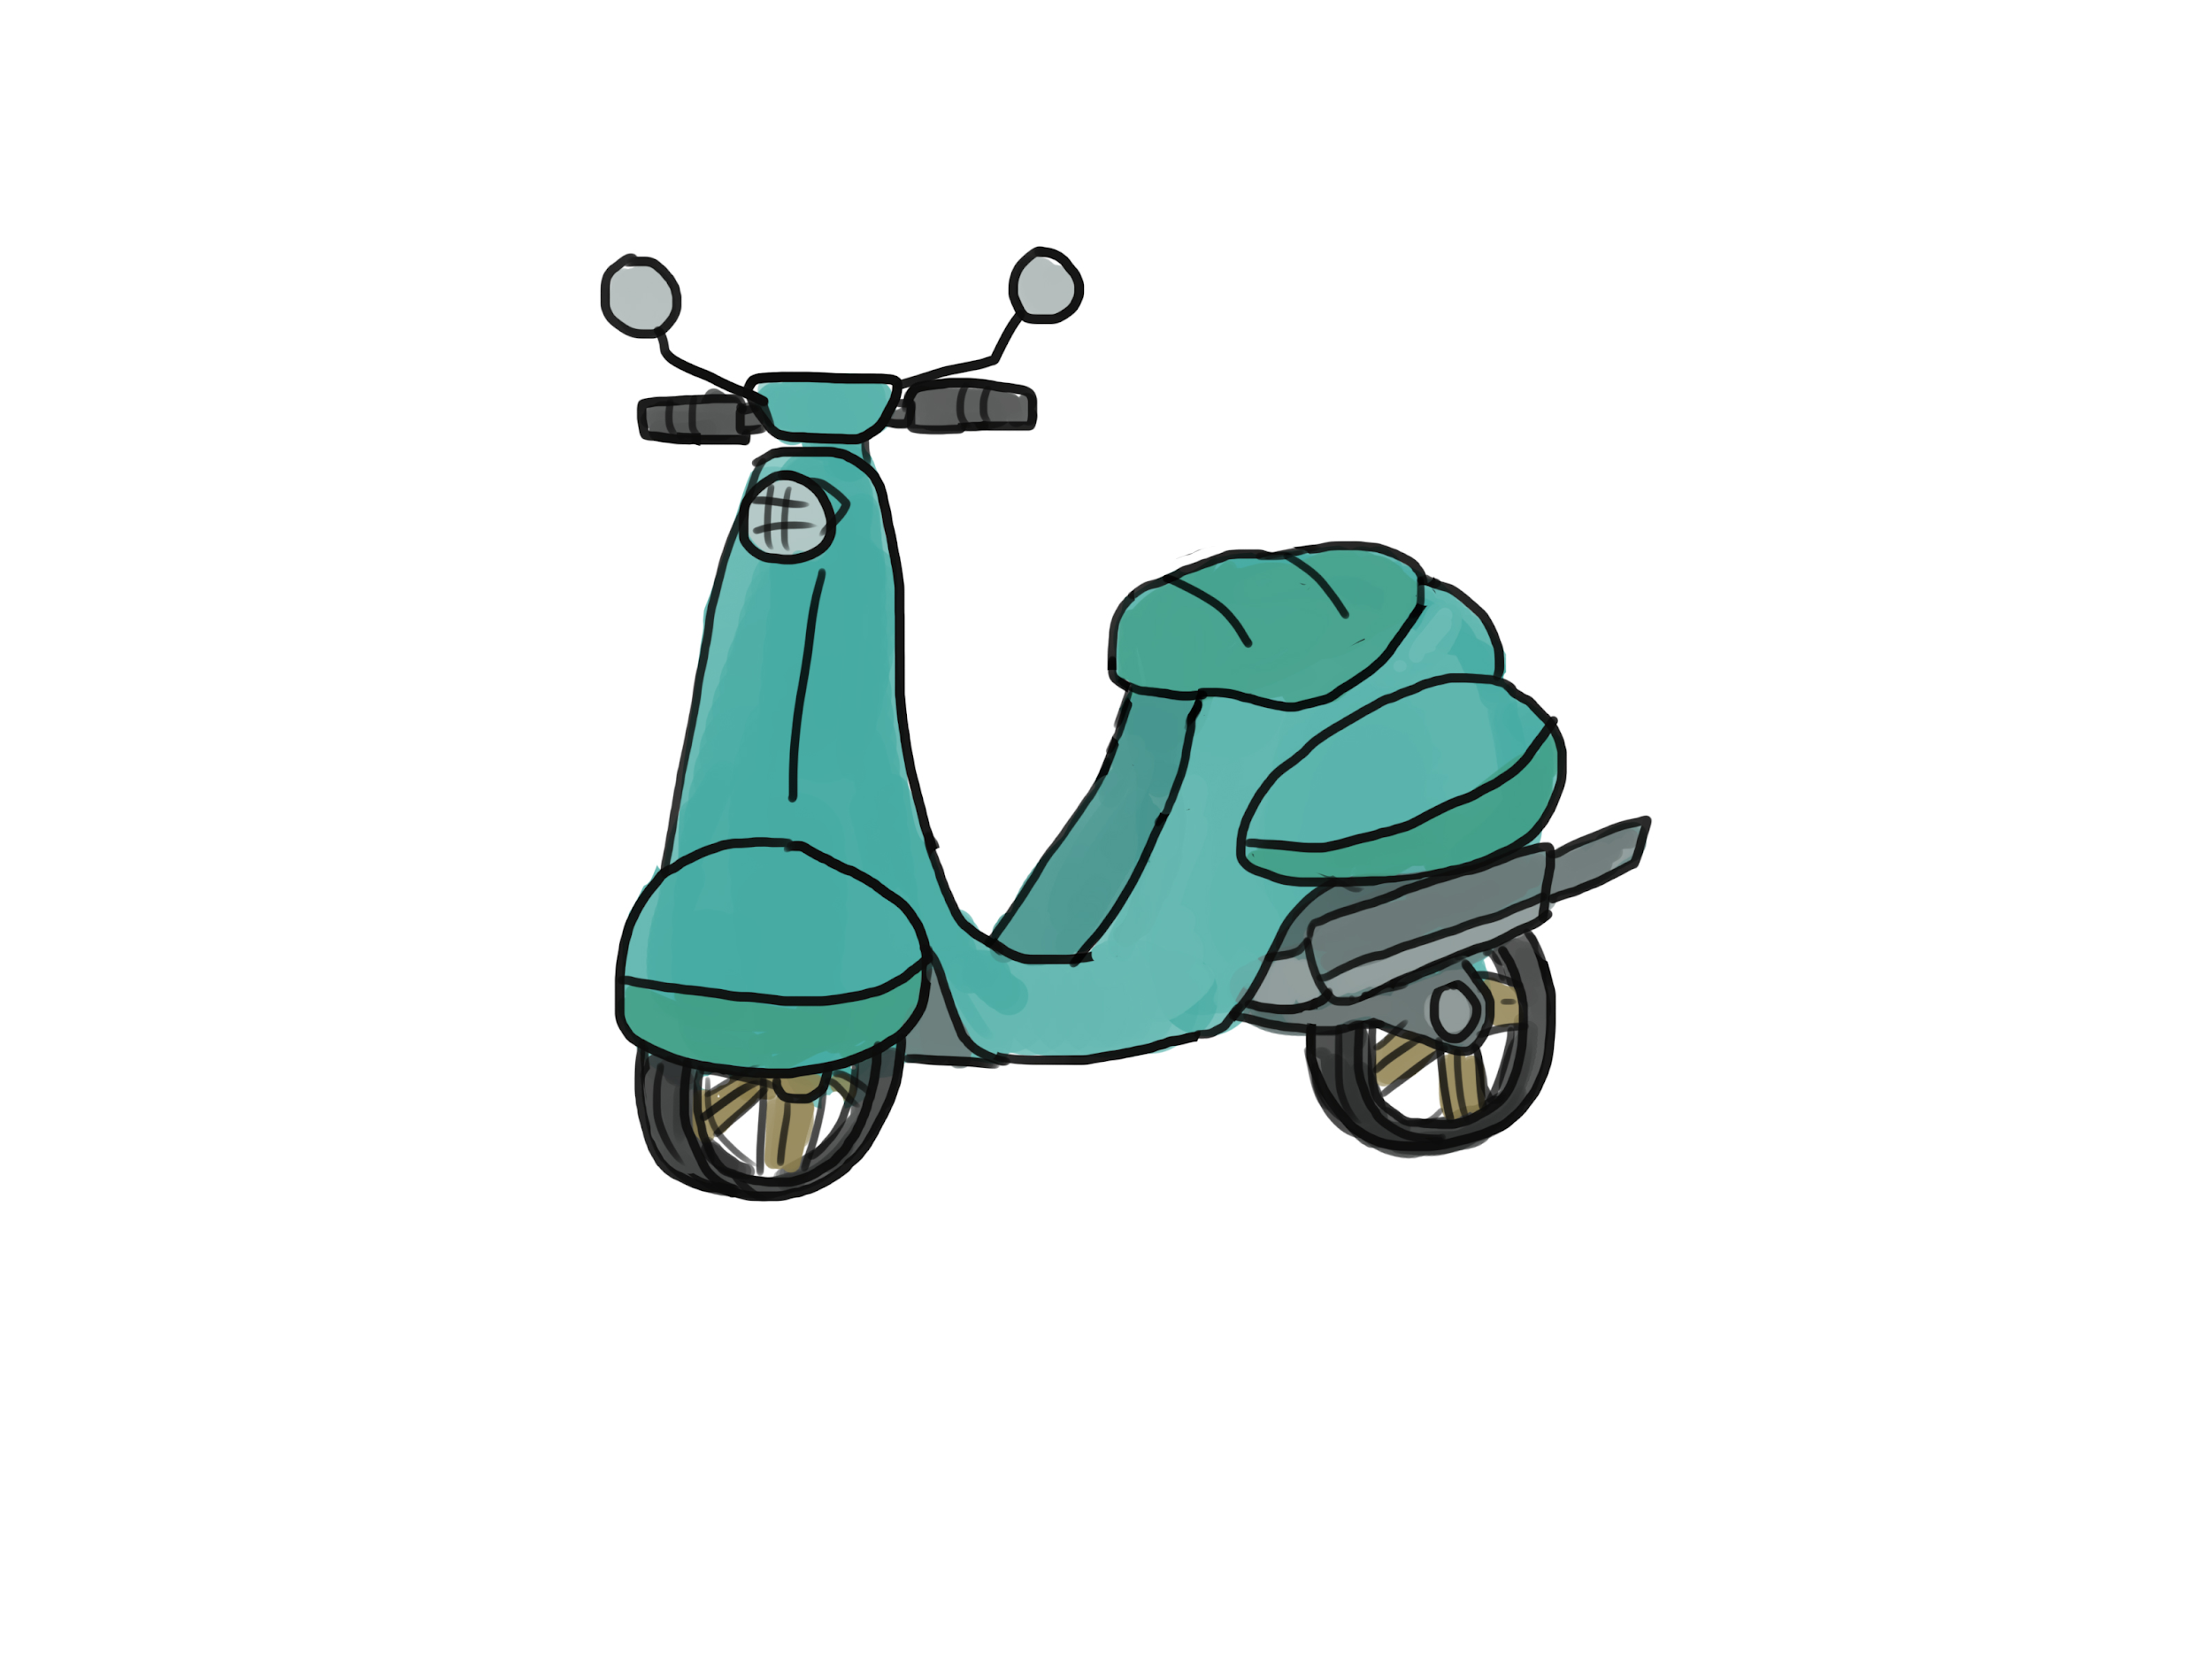
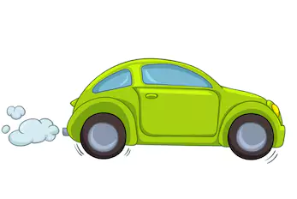
Latar Belakang
Dari tahun ke tahun, jumlah kendaraan bermotor di Indonesia terus meningkat.
Rasa nyaman masyarakat untuk bertransportasi menggunakan kendaraan pribadi dirasa masih lebih besar dibanding menggunakan kendaraan umum.

Slide 4
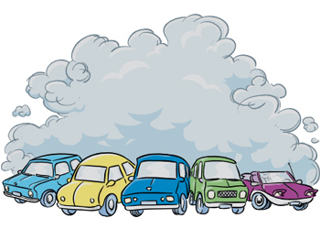
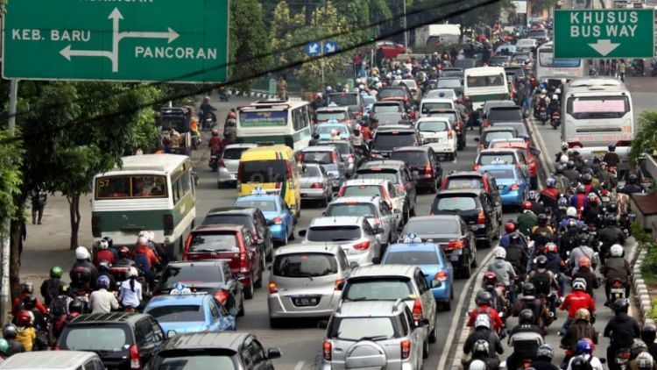
Latar Belakang
Kenaikan ini tentunya memberikan beberapa dampak negatif.
Misalnya, emisi yang dihasilkan berdampak buruk terhadap lingkungan dan kemacetan yang timbul menyebabkan waktu untuk berpindah antar tempat menjadi lama sehingga mengurangi efektivitas waktu.

Slide 5
Variabel
Variabel bebas : penyebab meningkatnya penggunaan kendaraan bermotor. Diantaranya, pendapatan masyarakat Indonesia yang semakin meningkat, program mobil murah, kenyamanan menggunakan kendaraan bermotor, didukung dengan kemudahan dalam kepemilikan kendaraan bermotor
Variabel terikat : peningkatan penggunaan kendaraan bermotor

Slide 6
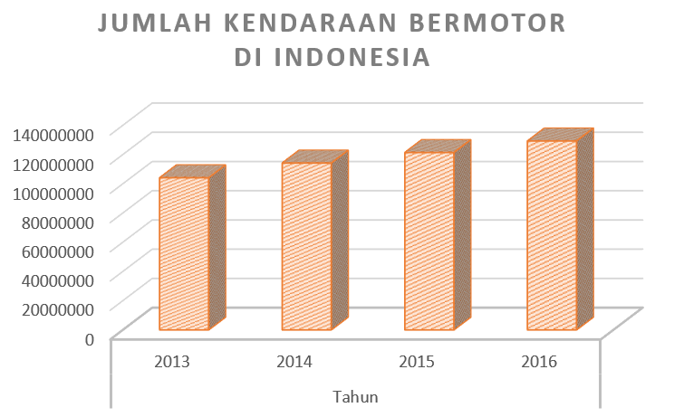
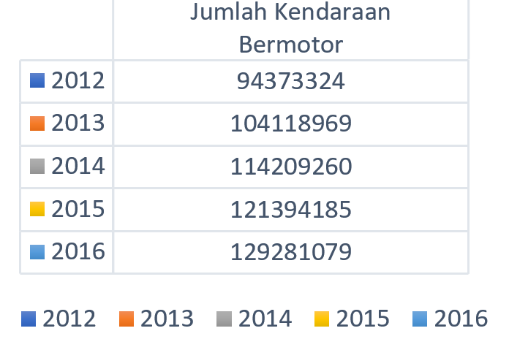
Grafik Kenaikan Jumlah Kendaraan (2012-2016)

Slide 7
Pemodelan
Unwanted Effect
Peningkatan Penggunaan Kendaraan Bermotor
Effect
Rasa nyaman menggunakan kendaraan pribadi
Attribute
Fasilitas transportasi umum yang kurang memadai
Object
Transportasi umum

Slide 8
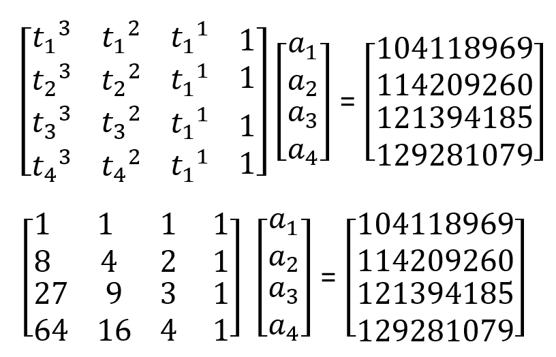
Persamaan
Menggunakan aturan Gauss Seidel
Jumlah Kendaraan

Slide 9
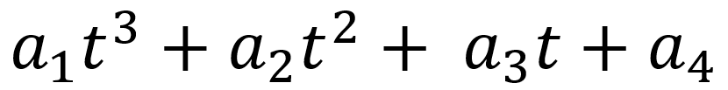
Persamaan
Sehingga didapat:
a1 = -4.275.708
a2 = 33.787.210,5
a3 = -61.341.284,5
a4 = 135.948.885
Persamaan:
Jml Kendaraan tahun ke-n: N(t)
N(t) =

Slide 10

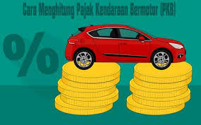

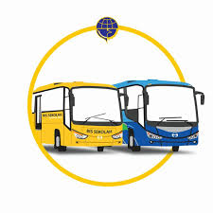

=Solusi=
Meningkatkan persentase pajak kendaraan
Menghapus Subsidi Bahan Bakar
Menggiatkan transportasi umum dan berjalan kaki
Notes:
Car Free day
Menghapus Subsidi Bahan Bakar
Meningkatkan persentase pajak kendaraan
Meningkatkan kesadaran individu akan pentingnya lingkungan sehat

